Slide 1
,
ACELERADOR DE VENDAS
Você já fez um tratamento DETOX para desintoxicar as impurezas do seu organismo este ano? SIM ou NÃO?
ENTÃO VAMOS FALAR SOBRE OPORTUNIDADE!
Você vende bem MEDICAMENTOS DE USO CONTÍNUO e/ou CONTROLADOS na sua farmácia, não é mesmo?
Quantas unidades destes medicamentos juntos você vende todos os meses?
Você sabia que o uso destes medicamentos a longo prazo podem sobrecarregar o fígado dos seus clientes?
Você está explorando esta oportunidade para proporcionar mais qualidade de vida para seus clientes? SIM ou NÃO?
Conheça o
Acelerador de
Vendas
FIGEST DTX MATINAL!
Contribui no processo de DETOX do organismo
Fornece a manutenção do sistema hepático
Contribui no alívio de inchaço abdominal

Slide 2
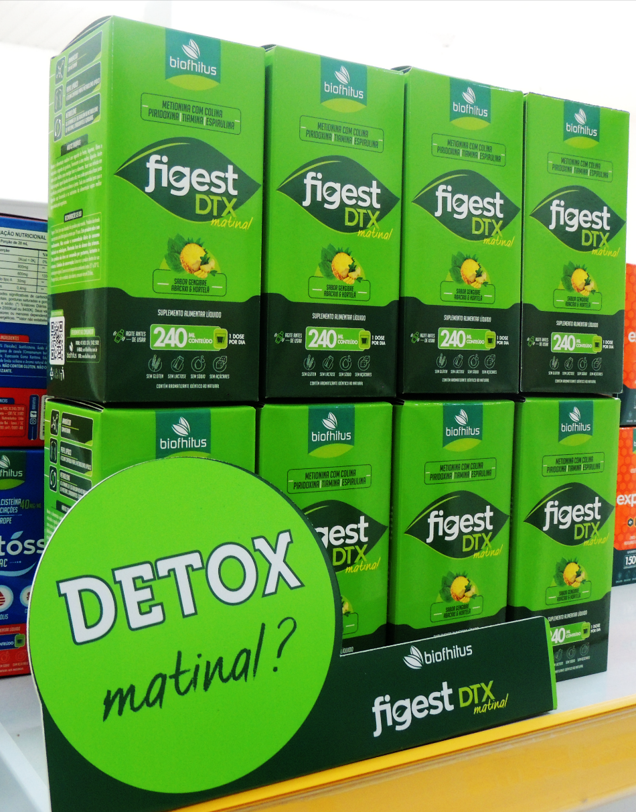
,
ACELERADOR DE VENDAS
Invista em 1 caixa de embarque e ganhe o
KIT NEUROVENDAS + TREINAMENTO
EXPRESS para
alavancar seus resultados!
INVESTIMENTO R$ 19,99
Sugestão de venda R$ 49,99
Sugestão de repasse balconista R$ 10,00

Slide 3
,
Acelerador de Vendas
Treinamento Express
Associar com as vendas de
MEDICAMENTOS DE USO
CONTÍNUO E/OU CONTROLADO.
Sugestão de repasse balconista
R$ 10,00
Valor Sugerido
R$ 49,99
Balconista, utilize as perguntas chave durante o atendimento para identificar as necessidades do cliente e associar ao seu tratamento.
Você já fez um tratamento DETOX para desintoxicar as impurezas do seu organismo e melhorar a sua saúde esse ano? SIM ou NÃO?
Pra você é importante melhorar este aspecto da sua saúde? SIM ou NÃO?
Você que toma medicamento de uso contínuo e/ou controlados já realizou um tratamento DETOX para desintoxicar seu organismo e melhorar a ação e absorção do seu tratamento pelo organismo? SIM ou NÃO?
Você gostaria de melhorar este aspecto da sua saúde? SIM ou NÃO?
Você come muitos alimentos industrializados? Você sabia que alimentos industrializados em excesso causam inflamações e intoxicação do seu organismo a longo prazo?
Você gostaria de melhorar este aspecto da sua saúde? SIM ou NÃO?
Pra você que vai iniciar um novo estilo de vida com foco no emagrecimento e qualidade de vida, quer realizar um DETOX MATINAL para eliminar as impurezas e auxiliar na redução de gordura do fígado e acelerar seus resultados? SIM ou NÃO?
Você se alimenta com frutas, verduras e outros alimentos que possuem muitos agrotóxicos? SIM ou NÃO?
Você acredita ser importante desintoxicar seu organismo ? SIM ou NÃO?
Eu tenho um novo produto, o FIGEST DTX MATINAL. Seus ativos auxiliam na DESINTOXICAÇÃO DE IMPUREZAS
e no DEPÓSITO DE GORDURAS NO FÍGADO, proporcionando mais qualidade de vida e
melhora na absorção de nutrientes necessárias ao bom funcionamento do seu organismo.
Notes:
Arial 12

